Slide 1
Сценарий родительского собрания в разновозрастной группе Тема: « Степ-аэробика как средство укрепления организма»
Подготовила: инструктор по физической культуре
Тырса Анастасия Алексеевна
Дата проведения: 2015г.

Slide 2
Цель: активизировать внимание родителей на проблеме плохого физического развития детей. Обсудить новое понятие как степ-аэробика. Ознакомить с задачами степ-аэробики.

Slide 3
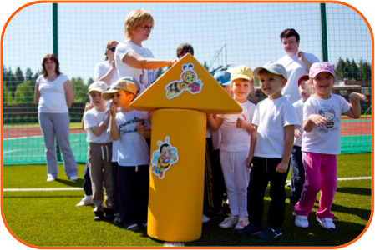
Проведение анкетирования для родителей :
«Какое место занимает физкультура в вашей семье».

Slide 4
«Степ-аэробика как средство укрепления здоровья»
Автор: инструктор по физической культуре
Тырса Анастасия Алексеевна

Slide 5
Степ-аэробика - это ритмичные подъемы и спуски со специальной платформы (степ-платформы) под танцевальную музыку. Это один из самых простых и эффективных стилей в аэробике. "Step" в переводе с английского языка буквально означает «шаг». В конце XX века Джина Миллер разработала новую методику – степ-аэробику. Она приспособила его для своих ежедневных тренировок после перенесенной ею травмы колена. Первым тренажером, которым она воспользовалась для выздоровления, были ступеньки крыльца ее собственного дома. Джина так увлеклась движениями, в которых было множество элементов спуска и подъема, что не замечала, как пролетало время, и опомнилась только тогда, когда совсем выздоровела и приобрела свою прежнюю спортивную форму. Она на собственном опыте убедилась, что простейшие тренировки на ступеньках дали просто замечательные результаты. Воодушевившись полученными результатами, Джин Миллер решила превратить реабилитационную программу в новый вид фитнеса, который увлёк миллионы людей, поддерживающих своё тело в тонусе. Со временем данная программа стала называться «степ-аэробика» и получила широкое распространение среди приверженцев здорового и активного образа жизни.

Slide 6
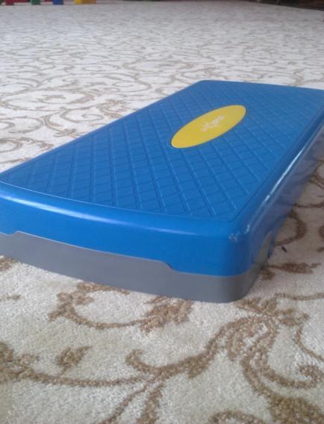
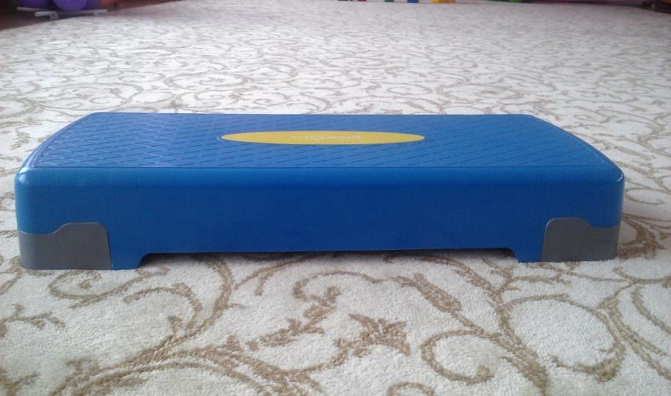
Занятия аэробикой доставляют детям большое удовольствие. Для того чтобы занятия были более интересными и насыщенными, для детей подготавливают индивидуальные снаряды — степы. Степ — это ступенька высотой не более 8 см, шириной — 25 см, длиной — 40 см, легкий и обтянутый мягким дерматином. Занятия степ-аэробикой обязательно сопровождаются бодрой, ритмичной музыкой, которая создает у детей хорошее настроение.

Slide 7
Задачи степ – аэробики : Формировать правильную осанку, укреплять костно-мышечный корсет. Развивать координацию движений. Укреплять сердечно - сосудистую и дыхательную систему. Развивать основные физические качества (силу, выносливость, быстроту, координацию и др.). Улучшать музыкальную и двигательную память детей. Расширять двигательный опыт детей. Развивать эстетический вкус и интерес к занятиям.

Slide 9
Степ-аэробика. «Лестница, ведущая к здоровью»
Степ-аэробика – ритмичные шаговые движения с использованием специальной платформы.
В последнее время этот вид физических упражнений стал популярным.
Это прекрасная тренировка опорно-двигательной системы организма, координации движений, равновесия.

Slide 15
Спасибо за внимание

